Slide 1
Aula 7. Realinhamento automático, geopolítica e os projetos militares de inserção internacional
FLP0437 - Política Externa Brasileira
Instituto de Relações Internacionais USP
Prof. Pedro Feliú

Slide 2
Plano de Aula
A quebra do Regime Democrático
A Política Externa dos três primeiros governos militares: mudança na política externa
Regime Político e Política Externa
A Doutrina de Segurança Nacional de Golbery

Slide 3
A Quebra do Regime Democrático
Junta provisória: Costa e Silva (duas semanas)
AI – I: aumento das prerrogativas presidenciais
Congresso deve eleger presidente em dois dias
Miguel Arraes deposto no PE
Gregório Bezerra agredido
Cargo | Perda de Direitos Políticos
Deputado Federal | 40
Militares na Reserva | 146
Cidadãos/Políticos | 87 (Jango e Prestes, Por exemplo)

Slide 4
Castelo Branco e a Política
11/04 – principais lideranças restantes no Congresso elegem Castelo Branco (JK – PSD)
Castelo promete aos líderes políticos realizar eleições em 1965
Pressões da Linha Dura: comportamento dúbio – cassa JK e garante a libertação de Arraes
Eleições Estaduais de 1965 – derrota no RJ e MG
A I 2: extinção dos 13 partidos (ARENA e MDB); prolongamento do mandato do AI 1; cancela eleições diretas
Nova constituição promulgada pelo Congresso (AI 4), Lei de Segurança Nacional

Slide 5
Constituição de 67
Concentra Poder no Executivo
Executivo legisla em matéria de segurança e orçamento
Eleições indiretas para presidente (mandato 5 anos)
Pena de morte para crimes de segurança nacional
Restringe ao trabalhador o direito de greve
Abre espaço para a decretação posterior de leis de censura e banimento.

Slide 6
Costa e Silva e o AI 5
Vitória da Linha Dura
AI 5 (Dez, 1968)
Presidente volta a poder fechar o Congresso, Assembleias e Câmaras. O Congresso foi fechado por tempo indeterminado no mesmo dia
Renovou poderes conferidos antes ao presidente para aplicar punições, cassar mandatos e suspender direitos políticos, agora em caráter permanente
Suspendeu a garantia do habeas corpus em casos de crimes políticos, contra a segurança nacional, a ordem econômica e a economia popular
Deu ao presidente o poder de confiscar bens de funcionários acusados de enriquecimento ilícito
Reação aos movimentos de resistência: ALN, MR-8, VPR

Slide 7
Carlos Lamarca (acima), Iara Iavelberg,
Mariano Joaquim da Silva (abaixo, à esq.) e James Allen Luz

Slide 8
A Repressão em Números
Tipos | N Total | Anos de concentração
Punições Políticas | 5258 | 1969 e 1970
Denúncias de Tortura | 6016 | 1969 - 1973
Mortos e desaparecidos | 356 | 1970 - 1974

Slide 9
A Doutrina de Segurança Nacional
Dispositivo teórico-doutrinário
ESG – Golbery Couto e Silva (contra a linha dura de Costa e Silva)
Discurso do livre-cambismo dos EUA insuficiente.
Reconhecimento (EUA) da importância do Brasil no combate ao comunismo.
EUA cooperar no fortalecimento da economia nacional e instrumentos de defesa nacional.
Território sul-americano protegido, Atlântico Sul e África Meridional
Bipolarização rígida – o movimento dos não alinhados eram opções hesitantes pelo comunismo
Hegemonia hemisférica norte-americana sem total sujeição do BR aos interesses dos EUA – reconhecimento da liderança sub-regional (Argentina, Brasil e México).

Slide 10
Política Externa de Castelo Branco
Vitalidade da Superioridade Militar dos EUA em defesa do ocidente – segurança coletiva
Ameaça Real: Segurança Interna – Guerras de Liberação
PEI substituída pelo realinhamento aos EUA – Rompimento de relações com Cuba (1964 - 1986)
Manutenção do discurso da PEI: Não-intervenção, auto determinação dos Povos
Modificação: soberania limitada
Construção da Ferrovia Corumbá – Santa Cruz
Envio de Roberto Campos a URSS em 1965
UNCTAD: Do Norte-Sul ao Leste-Oeste
Colônias Portuguesas
Eduardo Frei e o mercado comum latino-americano

Slide 11
Segurança Coletiva
EUA
BRA
ARG
MEX
Demais Países da AL e África
Proteção Nuclear
Sistema Inter-Americano de defesa - OEA
Alinhamento ao Ocidente

Slide 12
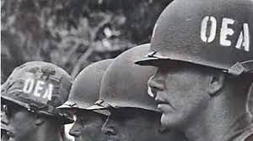
Intervenção na Rep. Dominicana
Cronologia
1961 – Cai Trujillo
1963 – Assume Bosch (PRD)
1963 – Golpe militar de direita
1964 – Forças Constitucionalistas
1965 – Força Interamericana OEA
Lydon Johnson - 1965 - Vietnã.
Castelo Branco negou
ESG - teoria dos círculos concêntricos
A defesa do Brasil requeria preocupação com a costa ocidental da África, cuja possível instalação de regimes hostis ameaçaria a segurança da enorme fronteira leste do Brasil.
O primeiro círculo deveria, então, ser responsabilidade dos EUA.
País | Contingente
EUA | 42000
Brasil | 1130
Honduras | 250
Paraguai | 184
Nicarágua | 160
Costa Rica | 21 (policiais)
El Salvador | 3

Slide 13
Segurança Hemisférica (Ocidente - EUA)
Segurança Regional (OEA)
América do Sul (liderança brasileira).
Bacia do Prata

Slide 14
Atos de Itaipu - 1966
Abre caminho para a construção de Itaipu
Pastor insiste em reparação histórica na fronteira das sete quedas
Juracy Magalhães ameaça a guerra
Strossner 1953 – 1989
Coibi revolta popular e chega ao poder dando o golpe dentro do Partido Colorado
Primeiro a viajar ao Chile pós-73
Asilo a nazistas

Slide 15
Costa e Silva e a Frustração com os EUA
Projeção psicanalítica – despejava as deficiências brasileiras nos EUA
Baixo IED
USAID
Estrutura do Comércio Internacional era lesiva
ALALC – ALADI
Rivalidade com a Argentina cresceu – FIP (países contrários à intervenção na Dominicana)
Aliança para o Progresso
Pacto Sub-Imperialista: imaginação brasileira

Slide 16
Costa e Silva e a Política Externa
Forte guinada em relação a Castelo – retoma a PEI
Atenua-se o conflito Leste – Oeste: TNP
Tensões Intra-Bloco x Tensões Entre Blocos
Retomada do conflito Norte-Sul: Desenvolvimento
Programa Nuclear Brasileiro – fim dos círculos concêntricos – rejeição ao TNP (China - assumiu o lugar de Taiwan no Conselho de Segurança da ONU, em 23 de novembro de 1971)

Slide 17
Fim da Doutrina de Segurança Nacional
Segurança Nacional
Soberania Nacional
Segurança Coletiva
Soberania Limitada

Slide 18
Diplomacia da Prosperidade
Terceiro Mundismo
Integração Latino Americana x Interamericana (OEA)
Desenvolvimento Dependente
Embaixador Azeredo eleito presidente do G77
Fim das Fronteiras Ideológicas
Café Solúvel – protecionismo brasileiro
Ambiguidades: FMI e PSI; Colônias Portuguesas

Slide 19
Médici e a Política externa
Ascenção da Esquerda no Peru e Chile
Argentina e Uruguai próximos de uma guerra civil
Reformulação do Status Quo Internacional
Agenda de reformas nas OIs e Comércio Internacional – proximidade com a agenda Sul-Sul
Aumento das capacidades materiais do Brasil

Slide 20
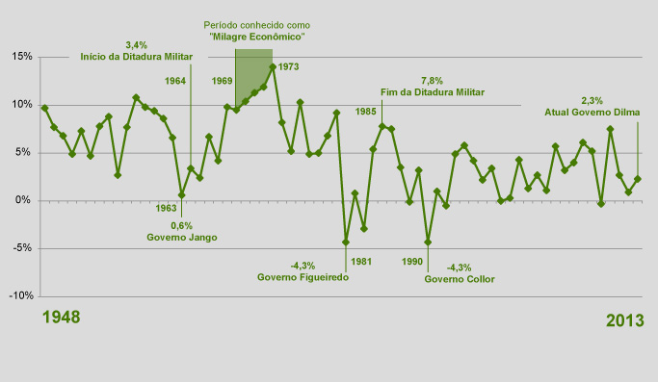
Crescimento Econômico e o Milagre

Slide 21
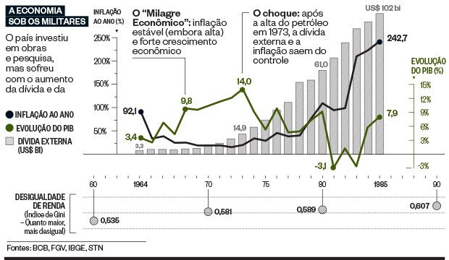
Quadro Econômico

Slide 22
Diplomacia do Interesse Nacional
Não reconhecimento do Terceiro Mundo
Brasil Potência: Imperialismo e projeção de poder – declaração das 200 milhas de território marítimo
Aproximação à África e América do Sul – nações mais fracas – Gibson Barbosa faz viagem inédita a 9 países
Rejeição do Alinhamento Automático – parceiro estratégico dos EUA

Slide 23
Diplomacia do Interesse Nacional II
TNP: continuidade da posição de Costa e Silva – elemento congelador da distribuição de poder
Criação da Nuclebrás (1973) e início da importação de Usinas – Alemanha (1969)
Independência Econômica e Nuclear é o foco da soberania nacional
Meio-Ambiente: obstáculo ao desenvolvimento das nações mais “fracas” - 1972 Conferência de Estocolmo

Slide 24
Posição Internacional do Brasil
Renogociar a posição de dependência com os EUA: diferença para Castelo - Rejeição do alinhamento automático; diferença para Costa e Silva – não subverter a ordem, inserir o Brasil nela (imperialismo).
Diminuição da dependência econômica - México
Japão e Alemanha EUA
Oliveiros: “acelerar o poder nacional do Brasil para que seja uma potência ouvida no concerto dos fortes e respeitada naquele dos fracos”.

Slide 25
Relações com a América Latina e África
Aproximação cautelosa
Aumento da cooperação internacional
Ajuda Externa Brasileira (modestas)
Inserção da Petrobrás na África e Iraque
Contrariedade e Abstenção às independências das Colônias Portuguesas
Exploração de Gás na Bolívia
Itaipu com o Paraguai
Argentina: superação das rivalidades – não é mais uma ameaça ao Brasil

Slide 26
Regime Político e Política Externa
Leeds:
Díades democráticas cooperam mais
Díades autocráticas cooperam mais
Díades mistas cooperam menos
Qual a diferença na mudança de regime na Política Externa do Brasil?
Estudo de Caso x Comparação de N Grande

